Slide 1
GUIDE D’ACTIVATION MULTIPASS

Slide 2
Pourquoi activer son compte multipass ?
L’activation de votre multipass, vous donne accès à l’ensemble des données numériques de l’Université de Rouen, à savoir:
- Boite mail étudiante
- Planning de cours
- Le catalogue de livres des BU
- Vos données personnelles (certificats de scolarités, contrat pédagogique)
- Inscription administrative et pédagogique
- Etc…

Slide 3
PRÉCISIONS
CAS N°1:
Si, lors de votre inscription, vous avez indiqué un mail de contact, vous recevrez un mail d’activation sur cette adresse mail.
Vous devrez alors cliquer sur le lien d’activation pour indiquer votre mot de passe et ainsi activer votre compte
CAS N°2:
Si, au contraire, vous n’avez pas donné de mail de contact
Vous devrez activer votre compte multipass en suivant la procédure suivante

Slide 4
ACTIVATION DE VOTRE COMPTE MULTIPASS
Se connecter sur le site de l’Université de Rouen
(www.univ-rouen.fr)
Cliquer sur l’icône correspondant à la page numérique

Slide 5
Sur la page suivante, cliquer sur « environnement Numérique de Travail »

Slide 6
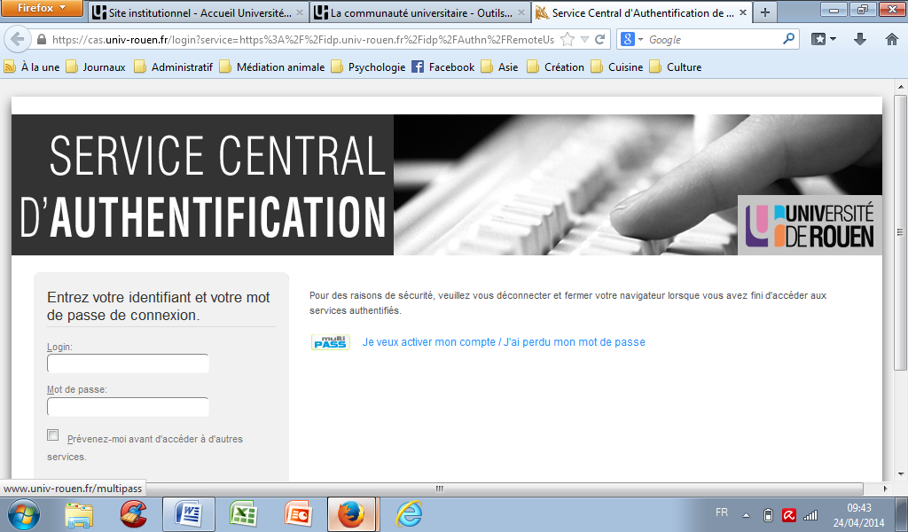
Sur la page suivante, cliquer sur « Je veux activer mon compte / j’ai perdu mon mot de passe »

Slide 7
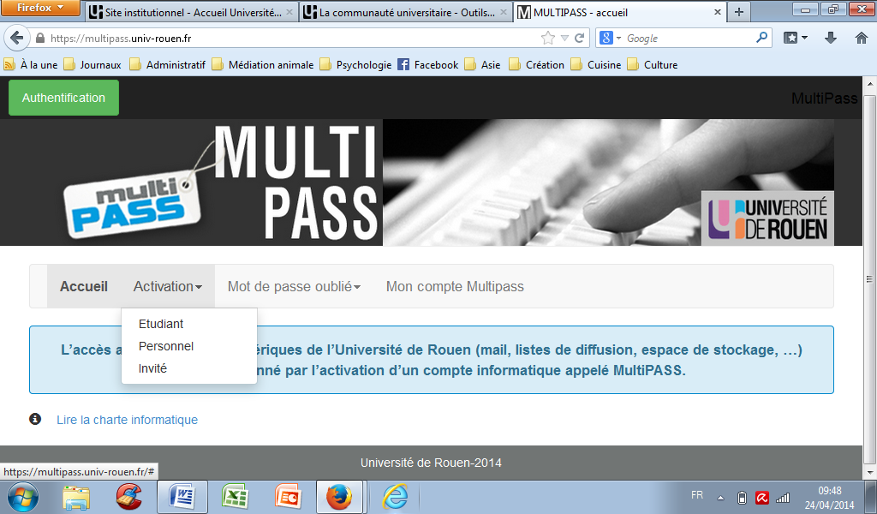
Sur la page d’activation, il faut sélectionner la situation qui vous concerne, puis suivre les indications qui vous seront demandées

Slide 8
RAPPEL
Le numéro INE (ou BEA) est également présent sur votre relevé de notes du bac ou sur votre précédentes cartes étudiantes
Pour les étudiants étrangers, dont c’est la première inscription dans l’enseignement supérieur français, le numéro INE vous sera communiqué sur votre attestation d’inscription avec votre numéro étudiant

Slide 9
SE CONNECTER A SON ESPACE DE TRAVAIL
Boite e-mail universitaire
Page numérique
Étape 1: Retourner sur la page d’accueil de l’Université de Rouen
Étape 2: Cliquer sur l’icône « page numérique »
Étape 3: Accéder à vos mails uniquement → cliquer sur « l’enveloppe »
Étape 4: Entrer votre login et le mot de passe que vous avez choisi

Slide 10
Saisir votre Login et Mot de passe

Slide 11
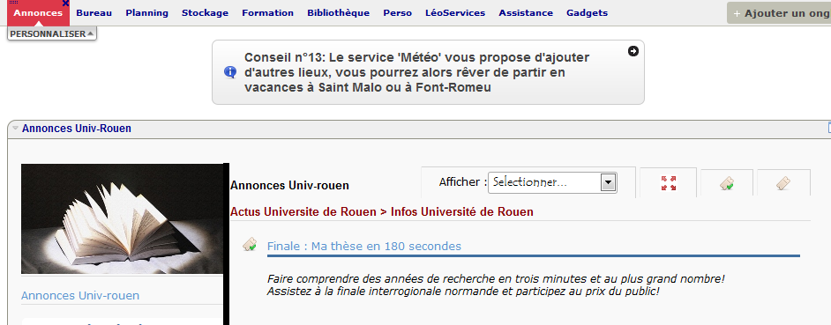
NAVIGUER SUR L’ENT
Quand vous vous connectez sur votre ENT, la première page que vous rencontrez est la page d’annonces:
Cette page vous permet de prendre connaissance des divers évènements en lien avec l’Université de Rouen, la ville de Rouen, et la région Haute Normandie. Vous avez également l’info sur le trafic du réseau Astuce (ligne de bus)

Slide 12
L’onglet suivant le « bureau », vous donne l’accès à :
L’annuaire Urouen ➔ permet le contact vos professeurs en faisant une recherche par nom, prénom
Liste de diffusion ➔ faire suivre une information aux étudiants si vous êtes habilités
Vue Mail Univ-rouen ➔ Votre boite mail perso

Slide 13
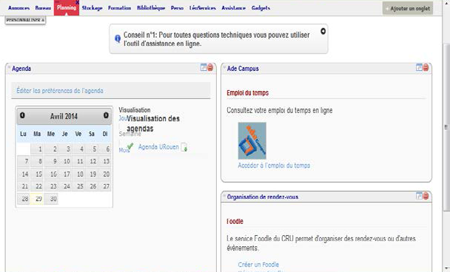
L’onglet « Planning », vous donne l’accès à :
A l’agenda des évènements sur l’Université de Rouen
Votre Emploi du temps via ADE Campus
Au Foodle

Slide 14
Vous avez également la possibilité de stocker des données en ligne (cours, documents etc.); grâce à l’Espage de stockage et transfert de fichier (Filex) :

Slide 15
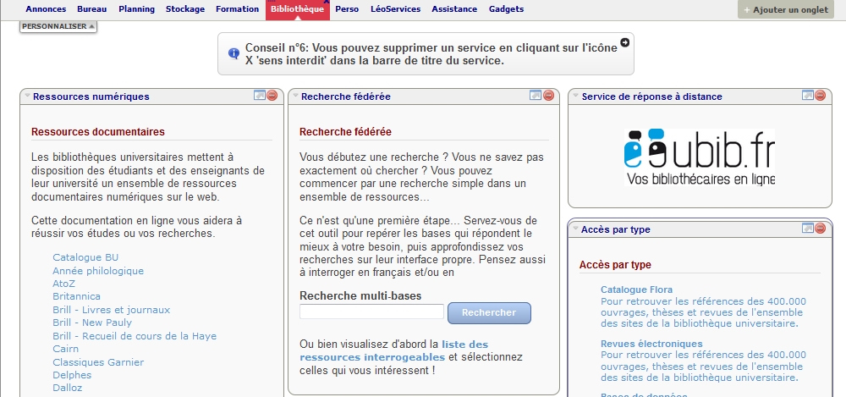
L’onglet « bibliothèque », vous donne accès à :
Des ressources numériques
Des recherches fédérées
Les bibliothèques en ligne
L’accès aux diverses bases via l’accès par type

Slide 16
l’onglet « perso », vous donne accès à :
Scolarité ➔ou l’on retrouve :
Le récapitulatif d’inscription demandé en début d’année
Le module de réinscription administrative et pédagogique
Le contrat pédagogique ➔ qui permet de voir les matières que vous avez sélectionné
Le certificat de scolarité et vos coordonnées
Mon dossier Web ➔ contient vos informations personnelles, les inscriptions réalisées à l’Université de Rouen, le calendrier des examens et les notes de chaque année
Multipass ➔ permet de modifier les codes confidentiels en cas de besoin.

Slide 17
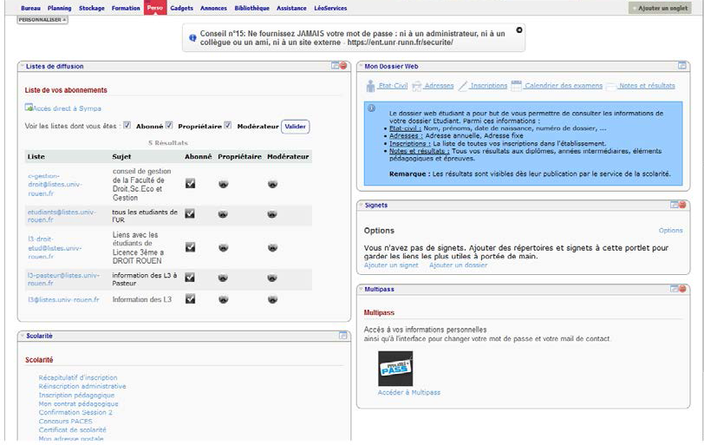

Slide 18
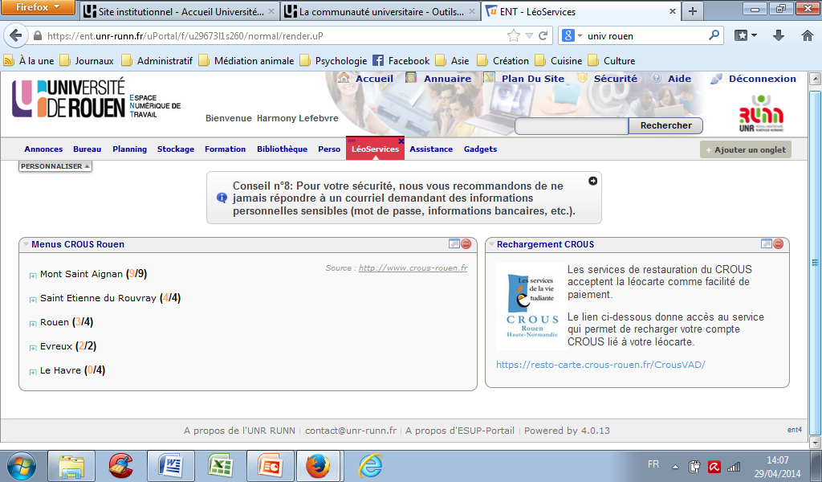
L’onglet « Léoservice », vous permet de consulter le menu des restaurants du CROUS et de recharger votre léocarte :

Slide 19
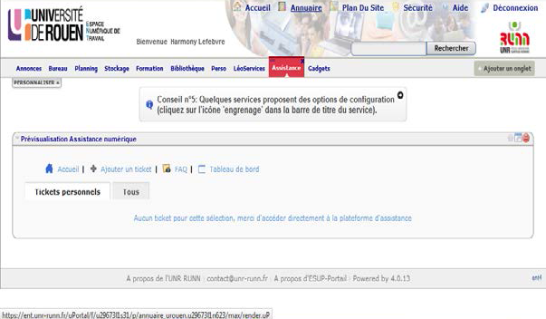
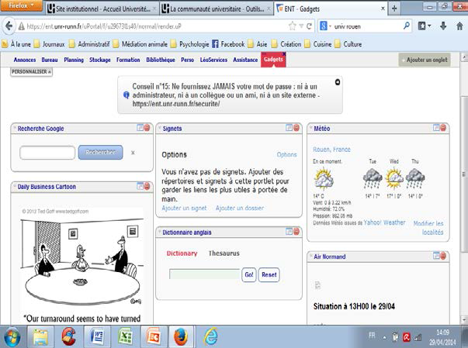
l’onglet « assistance », vous permet de contacter l’assistance en ligne
l’onglet « gadget », vous permet de personnaliser votre ENT

Slide 20
MERCI DE VOTRE ATTENTION
IPAG
3 avenue Pasteur, 76180 Rouen
ipag76@univ-rouen.fr
02.32.76.98.46

